Slide 1
ОСОБЕННОСТИ ВЫВОДА НА РЫНОК ОТДЕЛЬНЫХ КАТЕГОРИЙ РАЗРАБОТОК
ДЛЯ LIFESCIENCE ИНДУСТРИИ
Андрей ВИЛЕНСКИЙ
НТЦ МЕДИТЭКС, Генеральный директор
Москва
2020

Slide 2

МЕДИТЭКС: ЦЕНТР КОМПЕТЕНЦИЙ МЕДИЦИНСКОЙ ИНДУСТРИИ
Регуляторика, стандартизация и прикладные исследования в области МИ
Разработки для Минпромторга, Минздрава, ЕЭК
Разработка отраслевых стандартов
Аналитика
Экспертиза
Консалтинг
Исследования и анализ рынка
Организация обучающих и
научно-
практических
мероприятий
Содействие выводу передовых медицинских технологий на российский рынок
Государственная регистрация
Локализация производства
Инвестиционные проекты
Бизнес-планы
Внедрение СМК
Конференции
Круглые столы
Семинары
1

Slide 3




Наши достижения
МЕДИТЭКС – центр компетенций медико-технической отрасли
Рег. удостоверения на медицинские изделия всех категорий
Информационная поддержка ведущих отраслевых СМИ
Опубликовано более 64 аналитических отчётов
Успешно проведено более 30 мероприятий
Статьи сотрудников публикуются более 20 лет
Проведено более 20 научно-исследовательских работ
Разработано более 65 национальных стандартов (ГОСТ Р)
Аккредитованный
поставщик
Представитель
в России
Внедрена СМК
ГОСТ ISO 9001
2

Slide 4
Перспективы развития индустрии (дорожная карта HealthNet)
Тренд
Технологии
Рыночное направление
Развитие систем
и устройств по сбору
и анализу биоданных
Портативные датчики и источники энергии, системы принятия медицинских решений, искусственный интеллект, новые технологии беспроводной связи, диагностика в реальном времени
Информационные технологии
в медицине
Развитие генных технологий
Секвенирование и редактирование генома, оптогенетика, большие данные
Медицинская генетика
Персонализация
медицины
Технологии персонализированной терапии, молекулярная и синтетическая биология
Биомедицина
Массовый переход
к превентивной
медицине
Превентивная медицина
Оздоровительные технологии по увеличению резервов организма, поведенческие технологии, индивидуальное питание, большие данные, молекулярная биология
Спорт и здоровье
Продление активного периода
жизни
Молекулярная биология, технологии управления свойствами биологических объектов, оздоровительные технологии по увеличению резервов организма, роботизация
Здоровое долголетие
3

Slide 5
Вывод на рынок: точки фокуса
Вывод на рынок
(Market Access)
Рыночный аспект
(Marketing)
Регуляторный аспект
(Regulatory Affairs)
Взаимодействие с государством
(GR)
4

Slide 6

Что подлежит государственной регистрации?
Медицинскими изделиями являются любые инструменты, аппараты, приборы, оборудование, материалы и прочие изделия, применяемые в медицинских целях отдельно или в сочетании между собой, а также вместе с другими принадлежностями, необходимыми для применения указанных изделий по назначению, включая специальное программное обеспечение, и предназначенные производителем для профилактики, диагностики, лечения и медицинской реабилитации заболеваний, мониторинга состояния организма человека, проведения медицинских исследований, восстановления, замещения, изменения анатомической структуры или физиологических функций организма, предотвращения или прерывания беременности, функциональное назначение которых не реализуется путем фармакологического, иммунологического, генетического или метаболического воздействия на организм человека.
Медицинские изделия в РФ
Федеральный закон от 21.11.2011 № 323-ФЗ «Об основах охраны здоровья граждан в Российской Федерации»
п.1.ст. 38
5

Slide 7
Критерии отнесения к медицинским изделиям
Условия, вытекающие из определения медицинского изделия и основных понятий, сформулированных в п. 4 Правил государственной регистрации медицинских изделий, утвержденных постановлением Правительства Российской Федерации от 27.12.2012№ 1416, которые необходимо учитывать при анализе назначения медицинского изделия:
Функциональное назначение изделия не реализуется путем фармакологического, иммунологического, генетического или метаболического воздействия на организм человека
Изделию должны быть объективно присущи свойства и характеристики, влияющие на его способность действовать по назначению в медицинских целях
Свойства и характеристики изделия должны найти свое отражение в технических характеристиках и эксплуатационной документации производителя
6

Slide 8








Регуляторное пространство в РФ
Минфин
России
Минобрнауки
России
Научные исследования
Поставка
Эксплуатация
Ремонт
Утилизация
Производство
Разработка
Минздрав РФ
Росстандарт
Жизненный
цикл МИ
ФАС России
Минпромторг
России
Роспотребнадзор
Росздравнадзор
7

Slide 9
Обращение медицинских изделий
Обращение медицинских изделий включает:
технические испытания
токсикологические исследования
клинические испытания
экспертизу качества, эффективности и безопасности медицинских изделий
государственную регистрацию
производство, изготовление
ввоз на территорию Российской Федерации
вывоз с территории Российской Федерации
подтверждение соответствия
государственный контроль
хранение, транспортировку, реализацию
монтаж, наладку
применение, эксплуатацию, в том числе техническое обслуживание, предусмотренное нормативной, технической и (или) эксплуатационной документацией производителя (изготовителя), а также ремонт, утилизацию или уничтожение
п.3 ст. 38 Федерального закона от 21.11.2011
№ 323-ФЗ
«Об основах охраны здоровья граждан в Российской Федерации»
8

Slide 10
Схема государственной регистрации МИ (МИ класса риска 2а, 2б,3)
Технические испытания
Токсикологические исследования
Испытания в целях утверждения типа средств измерений (при необходимости)
Проведение испытаний МИ:
Подготовка документов
Подготовка регистрационного досье на медицинское изделие
Рассмотрение документов в РЗН
I Этап
Экспертизы качества, эффективности и безопасности МИ
Выдача разрешения на проведение клинических испытаний
Регистрация МИ (I этап)
Устранение нарушений (при необходимости)
Запрос дополнительных материалов и сведений (при необходимости)
Отказ в государственной регистрации
Подготовка документов
Проведение клинических испытаний МИ
(приостановление государственной регистрации)
Возобновление государственной регистрации
II Этап
Экспертизы качества, эффективности и безопасности МИ
Принятие решения о государственной регистрации
Регистрация МИ (II этап)
Рассмотрение документов в РЗН
Отказ в государственной регистрации
Запрос дополнительных материалов и сведений (при необходимости)
9

Slide 11
Схема государственной регистрации МИ (класс риска 1, in vitro)
Технические испытания
Токсикологические исследования
Испытания в целях утверждения типа средств измерений
(при необходимости)
Проведение испытаний МИ
Подготовка документов
Проведение клинических испытаний МИ
Подготовка регистрационного досье на медицинское изделие
Рассмотрение документов в РЗН
II Этап
Экспертизы качества, эффективности и безопасности МИ
Принятие решения о государственной регистрации
Регистрация МИ (II этап)
Устранение нарушений (при необходимости)
Запрос дополнительных материалов и информации (при необходимости)
Отказ в государственной регистрации
10

Slide 12

Нормативно-правовое
регулирование рынка МИ
Федеральный закон
от 31 декабря 2014 г. N 532-ФЗ
«О внесении изменений в отдельные законодательные акты РФ в части противодействия обороту фальсифицированных, контрафактных, недоброкачественных и незарегистрированных ЛС, МИ и фальсифицированных биологически активных добавок»
Внесение изменений в:
Ужесточение мер ответственности при:
  Уголовный кодекс Российской Федерации
  Кодекс Российской Федерации об административных правонарушениях
  Федеральный закон от 21 ноября 2011 года N 323-ФЗ "Об основах охраны здоровья граждан в Российской Федерации"
производстве ЛС или МИ без специального разрешения (лицензии)
обращении фальсифицированных, недоброкачественных и незарегистрированных ЛС, МИ и оборот фальсифицированных биоактивных добавок
подделке документов на ЛС или МИ или упаковки ЛС или МИ
11

Slide 13
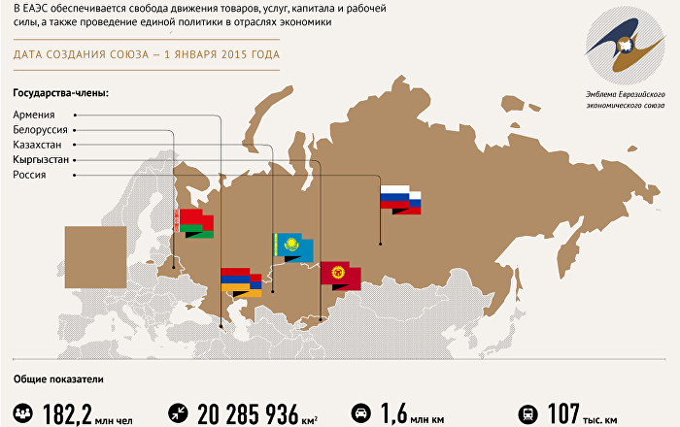
Единый рынок медицинских изделий в рамках ЕАЭС
12

Slide 14
Правовая база регулирования обращения МИ в ЕАЭС
Соглашение
«О единых принципах и правилах обращения медицинских изделий
(изделий медицинского назначения и медицинской техники)
в рамках ЕАЭС» от 23.12.2014 г.
Договор о ЕАЭС
от 29.05.2014 г.
Статьи
31 и 100
Единые правила
регистрации и экспертизы безопасности,
качества и эффективности,
классификации,
проведения испытаний в целях регистрации,
общие требования безопасности и эффективности т.д.
полномочия ЕЭК по утверждению единых требований и правил в
сфере обращения МИ
единая форма регистрационного
удостоверения МИ, действующая в рамках ЕАЭС
переходный
период
до
31.12.2021г.
бессрочное действие регистрационного удостоверения
в рамках ЕАЭС
информационная система ЕАЭС в сфере обращения МИ
обязательная маркировка МИ специальным знаком обращения МИ на рынке ЕАЭС
13

Slide 15
Информационное письмо РЗН от 13.02.2020 № 02И-297/20
Регистрация ПО как медицинского изделия
Критерии отнесения ПО к МИ:
Представляет собой программу для ПК или ее модули предоставления доступа к нему;
Не является составной частью другого медицинского изделия;
Предназначено производителем для оказания медицинской помощи;
Результат действия программного обеспечения заключается в интерпретации в автоматическом режиме, в том числе с использованием технологий искусственного интеллекта, или по заданным медицинским работником параметрам, влияющим на принятие клинических решений, набора данных, полученных от медицинских изделий.
14

Slide 16
Регистрация ПО как медицинского изделия
Примеры программ, которые не относятся к МИ:
Программное обеспечение, включая мобильные приложения, предназначенное производителем для целей содействия здоровому образу жизни, которое измеряет/рассчитывает количество шагов, скорость ходьбы/бега, пульс, количество потраченных и/или потребленных калорий/жидкости, вес, индекс массы тела и т.п.;
Программное обеспечение, включая его обновление, применяемое для управления медицинским изделием и контроля за его работоспособностью;
Программное обеспечение, которое использует данные, полученные от одного или нескольких медицинских изделий, но не предназначено для оказания медицинской помощи. Например, программное обеспечение, которое шифрует и(или) объединяет данные (в том числе и данные пациентов), полученные от одного или нескольких медицинских изделий, для их дальнейшей передачи.
15

Slide 17
Критерии отнесения ПО к МИ в рамках ЕАЭС
16

Slide 18
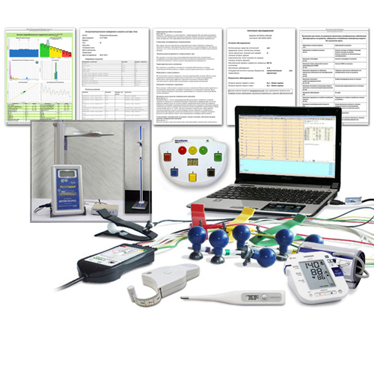
Особенности регистрации АПК
Если имеется аппаратно-программный комплекс, в состав которого входит ПО и это ПО может работать с другим МИ или планируется в будущем добавить возможность взаимодействия с МИ другого производителя, то лучше зарегистрировать отдельно.
Нельзя отдельно зарегистрировать ПО, если без него МИ не сможет осуществлять свои основные функции.
17

Slide 19
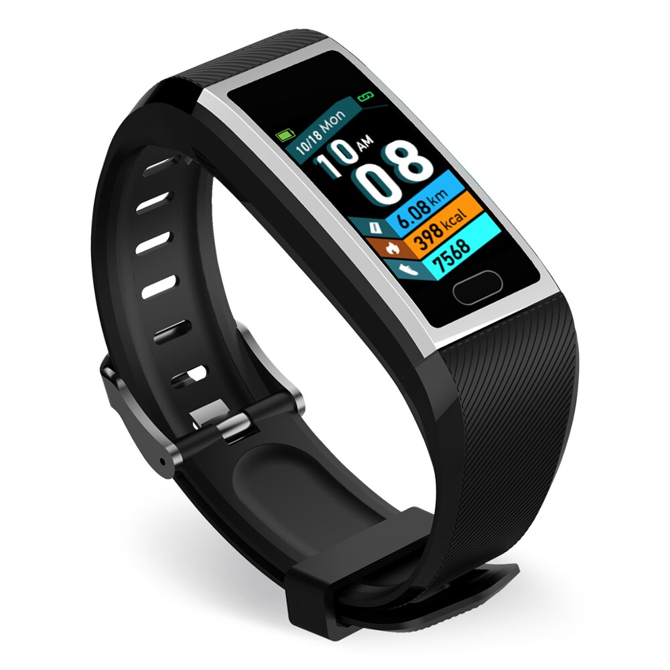
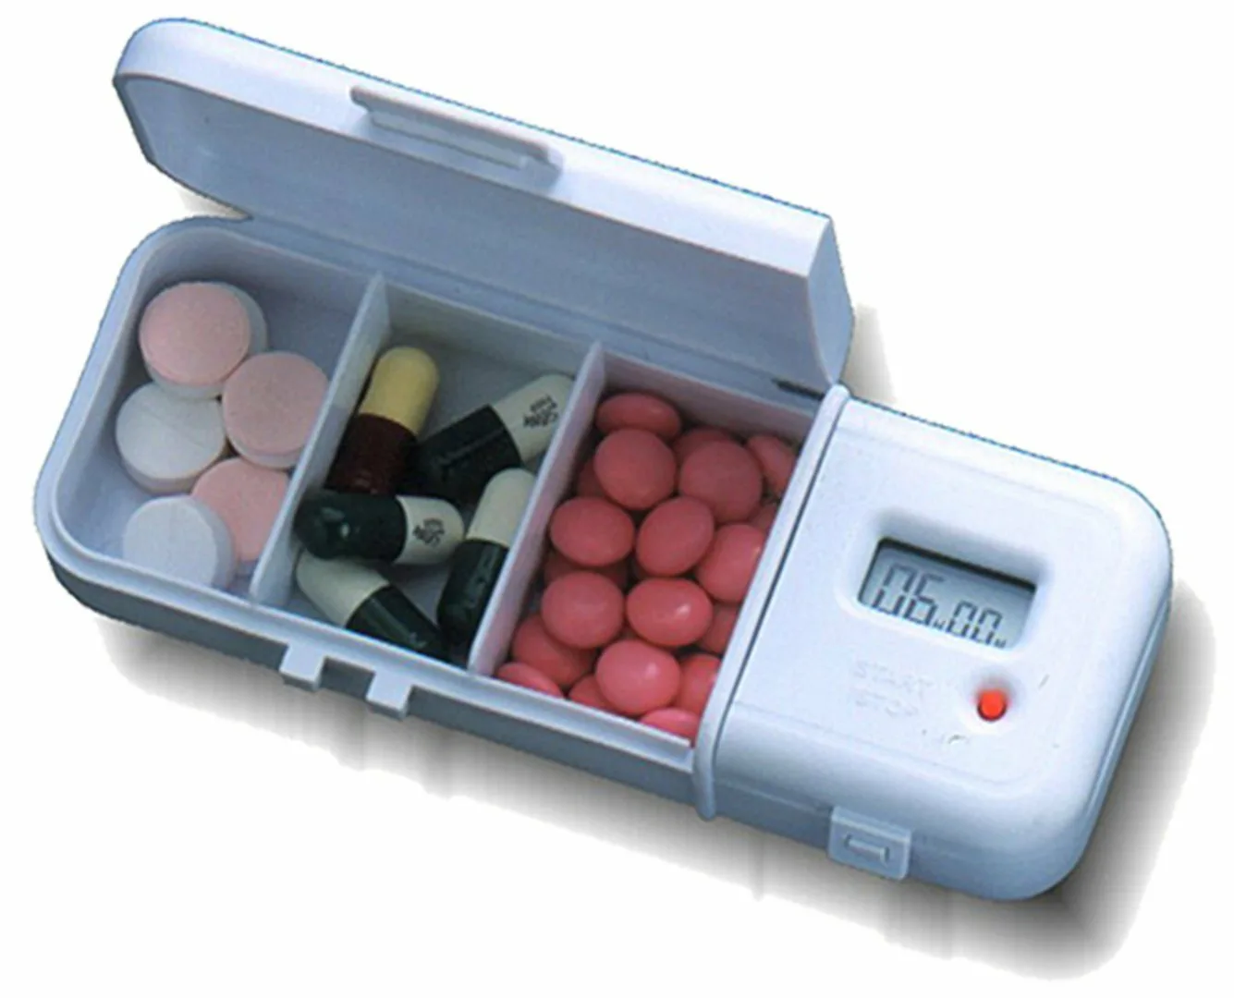
«Переходный» статус гаджетов для здоровья
Новомодные гаджеты типа фитнес-браслетов для мониторинга не относятся к МИ так как эти данные не могут быть использованы врачом для диагностики или лечения заболеваний.
Система напоминания приёма лекарств не относится к МИ. Так как по сути это обычная напоминалка, только в названии для маркетинга указано "приёма лекарств".
18

Slide 20

Регуляторная стратегия: что это?
Необходимо заранее учесть и взаимно увязать все возможные этапы и элементы регулирования для правильной оценки сроков, бюджета и других необходимых ресурсов!
19

Slide 21

Сложность процесса
Существенно увеличилась интеллектуальная емкость процесса регистрации медицинских изделий
20

Slide 22

Система непрозрачна
Федеральный закон от 21.11.2011 № 323-ФЗ «Об основах охраны здоровья граждан в Российской Федерации» п.1.ст. 38
Постановление Правительства РФ от 27 декабря 2012 г. N 1416 «Об утверждении Правил государственной регистрации медицинских изделий»
ПРИКАЗ от 9 января 2014 г. N 2н «Об утверждении порядка проведения оценки соответствия медицинских изделий в форме технических испытаний, токсикологических исследований, клинических испытаний в целях государственной регистрации медицинских изделий»
ПРИКАЗ от 6 июня 2012 года N 4н «Об утверждении номенклатурной классификации медицинских изделий»
ПРИКАЗ от 19 января 2017 года N 11н «Об утверждении требований к содержанию технической и эксплуатационной документации производителя (изготовителя) медицинского изделия»
21

Slide 23

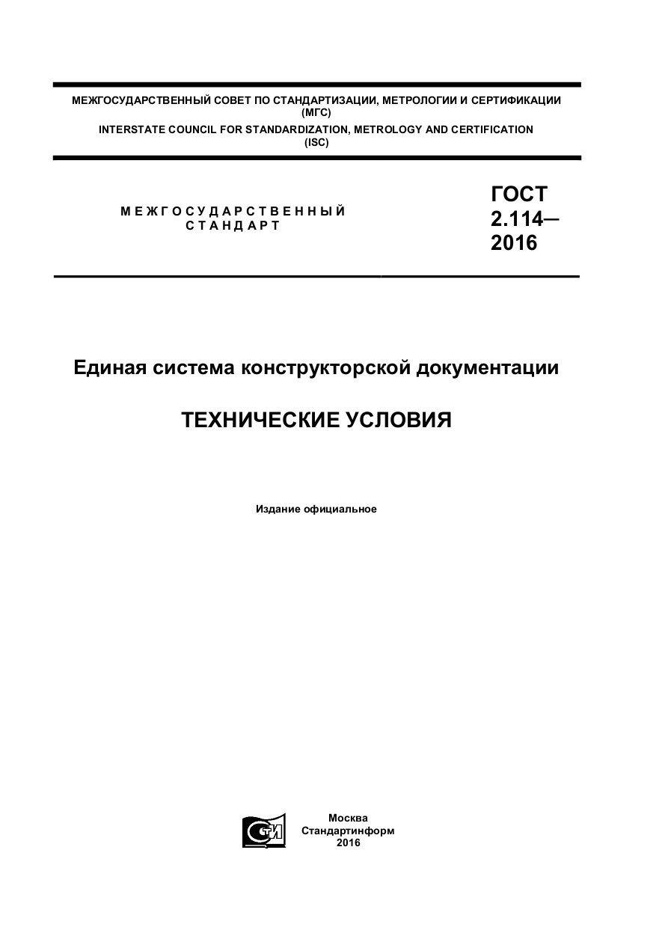
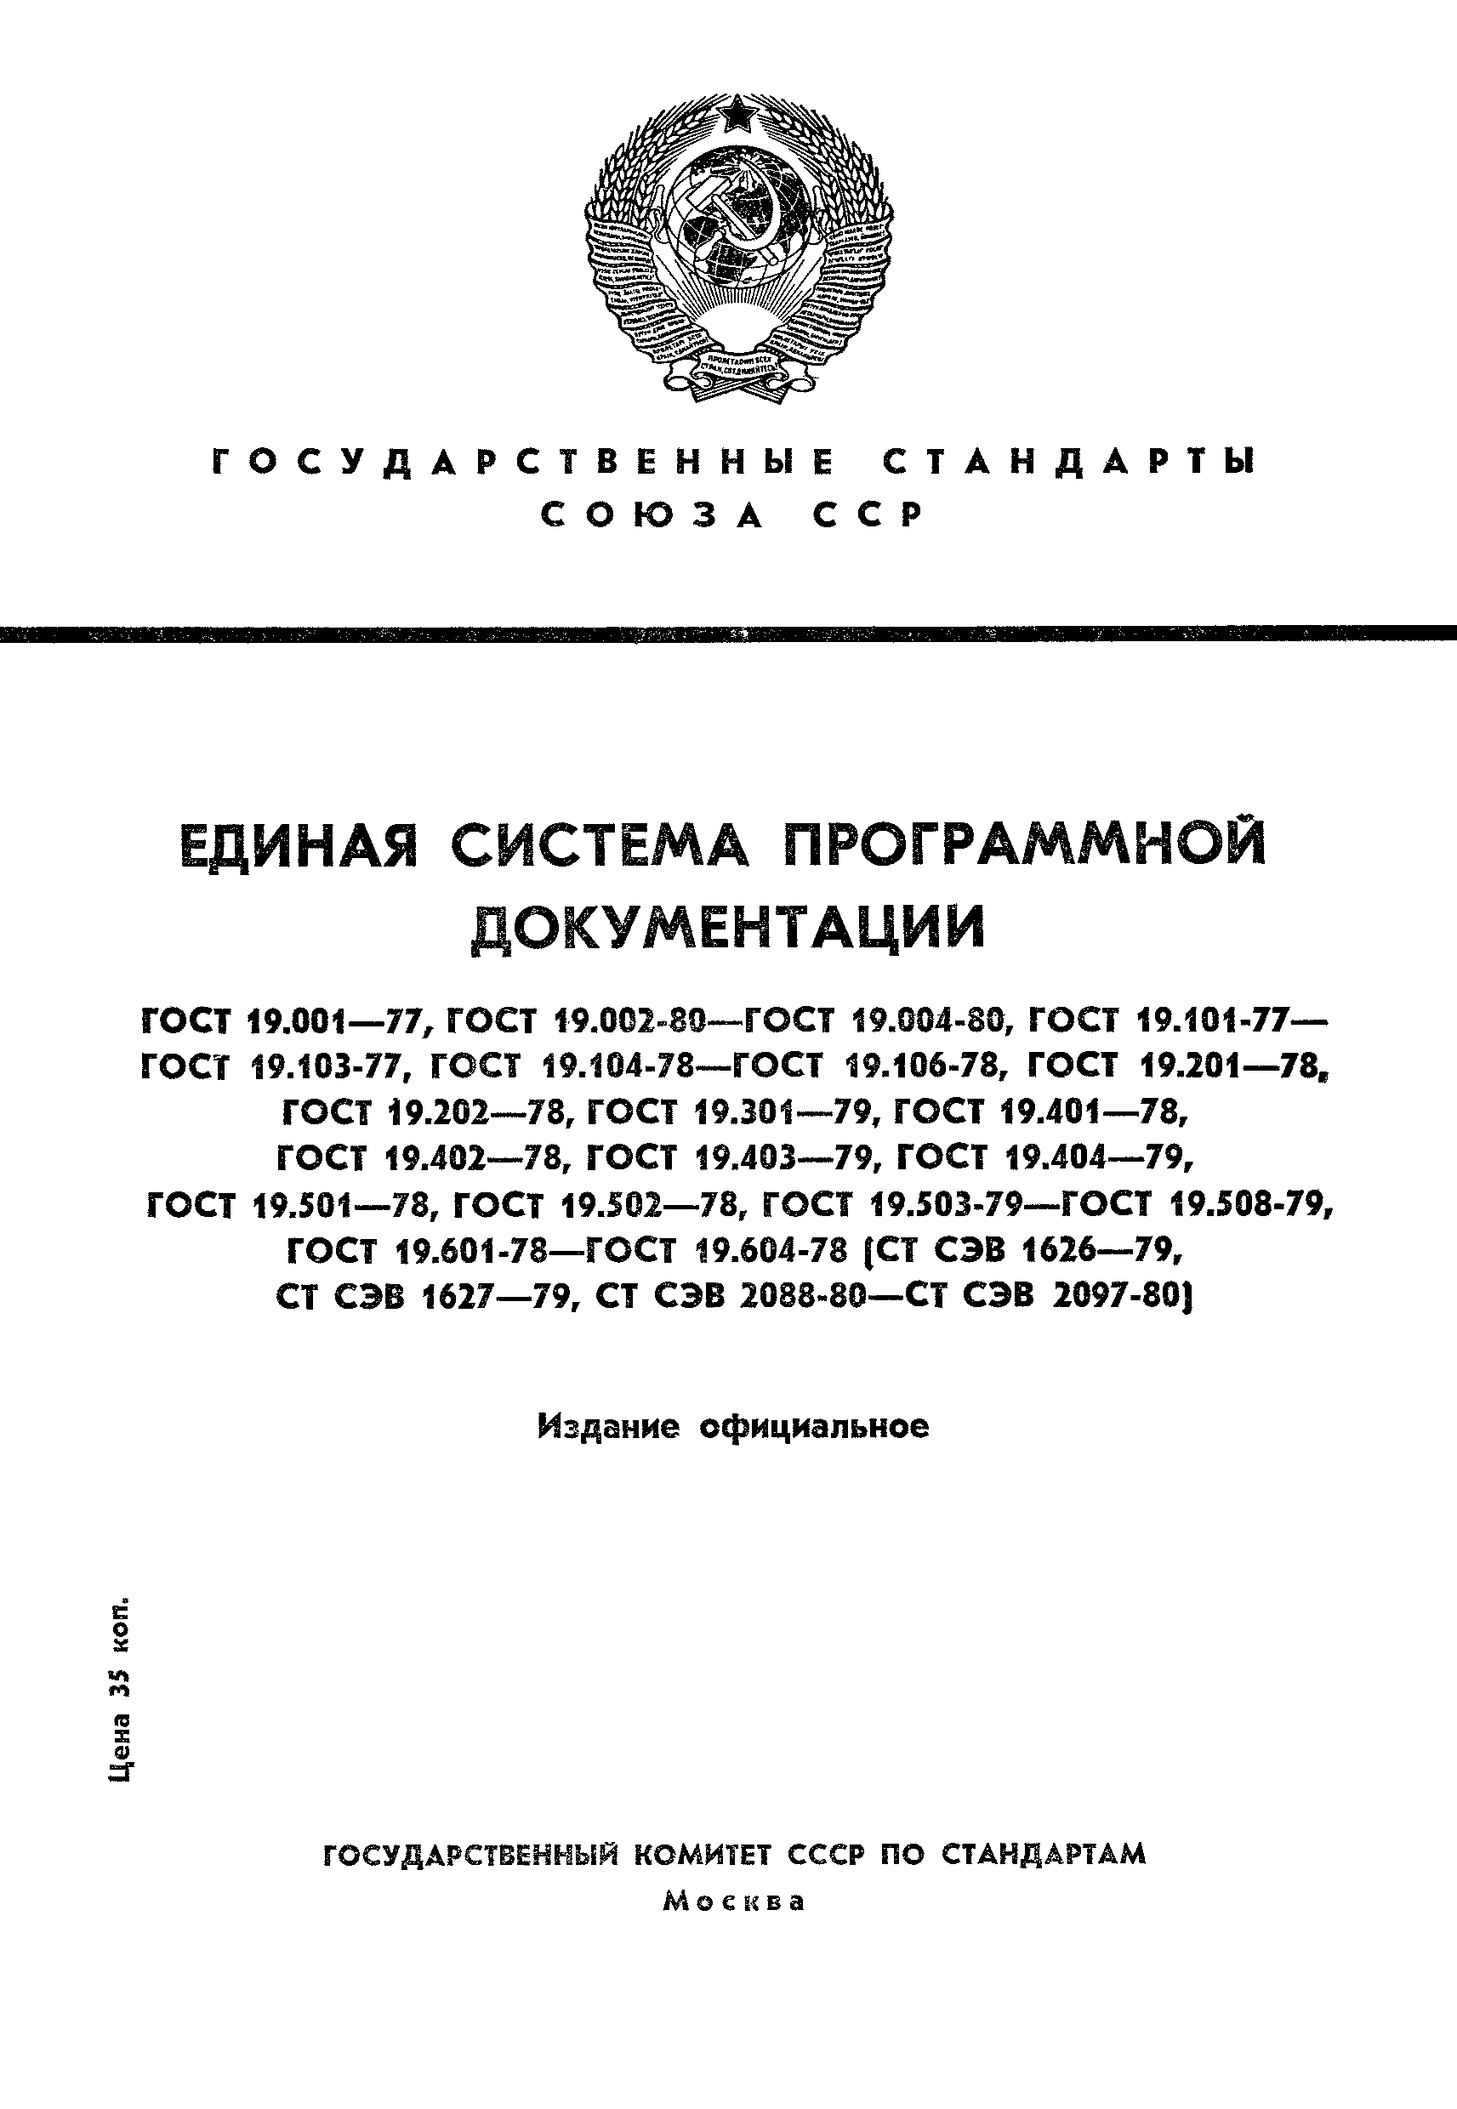
Разработка технической документации
22

Slide 24
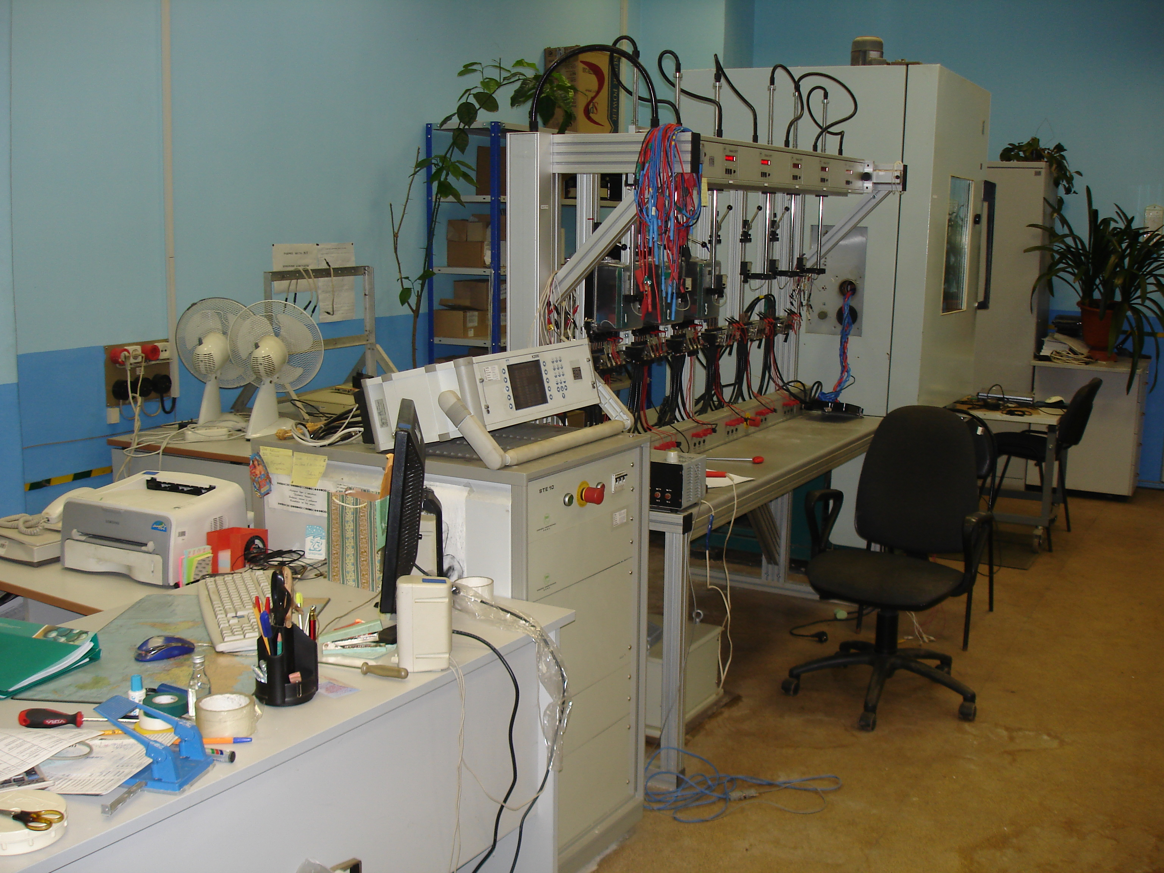
Организация технических испытаний
Ответственность за содержание протоколов технических испытаний несет производитель
23

Slide 25
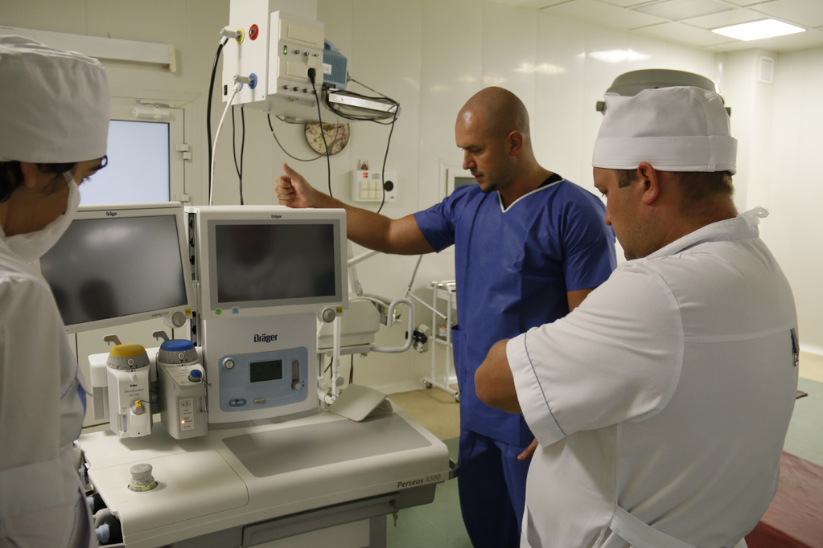
Проведение клинических исследований
Клиники сегодня не могут полностью самостоятельно подготовить и провести клинические исследования
24

Slide 26

Область аккредитации ЦКП «НТЦ МЕДИТЭКС»
Сервисы ЦКП
Подготовка и комплексное сопровождение процесса государственной регистрации медицинских изделий в Росздравнадзоре.
Маркетинговые исследования рынка медицинских изделий
(готовые и Ad Hoc). Разработка бизнес-планов.
Консалтинг в сфере обращения медицинских изделий
Разработка и внедрение системы менеджмента качества (СМК) и менеджмента риска. Подготовка к сертификации по ГОСТ ISO 13485.
Разработка, перевод и адаптация технической документации (конструкторской, технологической, программной и эксплуатационной) на медицинское изделие. Доработка конструкции медицинского изделия.
25

